Slide 1
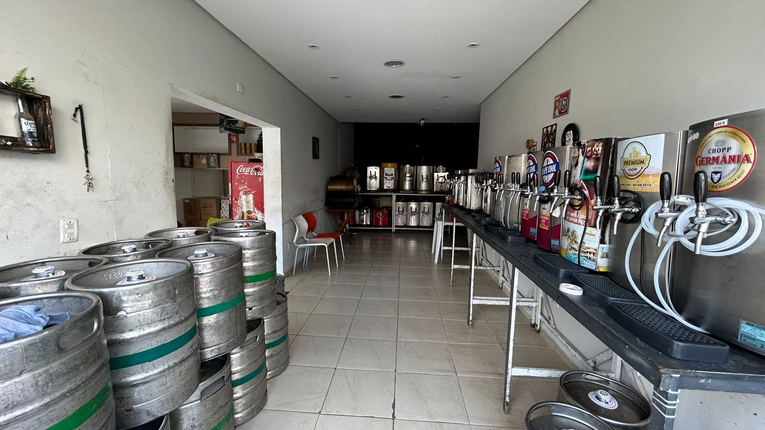

Chopp e Cia
Reunião de Kick-Off
Projeto Integrador V Projetos em Ciência de Dados I

Slide 2
Agenda
Resumo do Problema
Solução Proposta
Principais Etapas
Responsáveis
Cronograma Preliminar
Próximos Passos

Slide 3
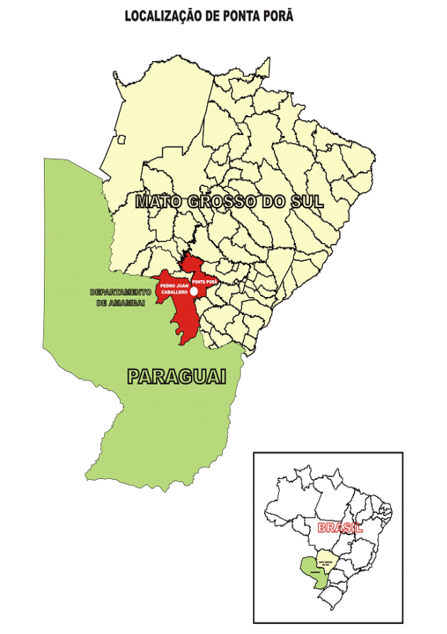
Resumo do Problema
Chopp e CiaTM
A distribuidora de chopp está localizada na cidade de Ponta Porã, Mato Grosso do Sul, na fronteira com Pedro Juan Caballero, Paraguai.
A empresa solicita que seus dados históricos de vendas e de manejo de estoque sejam analisados pelo grupo de alunos do Projeto Integrador V, do curso de Ciência de Dados para Negócios da Fatec Votorantim.
O objetivo é obter insights que possam apoiar a melhoria de seus processos operacionais, comerciais e de planejamento, contribuindo para o aprimoramento do desempenho geral do negócio.

Slide 4
Resumo do Problema
Contexto Operacional
Número limitado de choppeiras.
Períodos de alta demanda geram falta de produto.
Necessidade de priorizar clientes.
Desafio Logístico
Clientes precisam devolver choppeiras rapidamente para garantir disponibilidade a outros pedidos.
Notes:
Devido à limitação no número de choppeiras disponíveis e aos períodos recorrentes de alta demanda, a distribuidora enfrenta situações de ruptura de produto, o que torna necessária a priorização de determinados clientes. Além disso, a operação requer que as choppeiras sejam devolvidas dentro do prazo, garantindo a disponibilidade para novos atendimentos e reduzindo gargalos logísticos.
Diante desse cenário, a distribuidora identifica a necessidade de desenvolver uma metodologia estruturada que permita:
estabelecer critérios objetivos de priorização de clientes, de acordo com seu perfil de consumo e relevância comercial;
aprimorar o planejamento de estoque, considerando sazonalidade, variação de demanda e capacidade operacional;
mitigar riscos de falta de produto em períodos críticos e otimizar o uso dos equipamentos disponíveis.
Essa metodologia deve apoiar a tomada de decisão e promover maior eficiência no atendimento, especialmente durante os períodos de maior demanda.

Slide 5
Solução Proposta
Criação de Modelos ML para:
Previsão de vendas: Necessidade de analisar sazonalidade e projetar demanda futura para otimizar planejamento.
Predição de estoque: Necessidade de estimar níveis ideais de estoque para evitar faltas ou excessos.
Classificação de clientes: Necessidade de avaliar e classificar o quão bom cada cliente é para priorização comercial e estratégias de fidelização.
Previsão de Inadimplência de Comodato: Definir chances de atrasar a devolução da Choppeira atrelado à classificação de confiança do Cliente

Slide 6
Principais Etapas
1. Entender
Identificar as Variáveis Alvo
2. Preparação
Garantir a qualidade e disponibilidade dos dados
3. Processamento Manipulação dos dados para serem consumidos pelos algoritmos
4. Analisar
Escolha do Algoritmo, Geração dos resultados conforme definição do problema
5. Compartilhar
Tradução dos dados para que possam ser entendidos por todos os interessados
6. Agir
A partir das conclusões guiar a tomada de ações orientadas pelos modelos

Slide 7

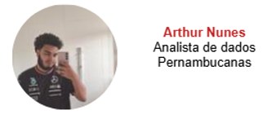
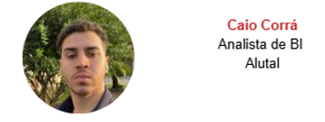
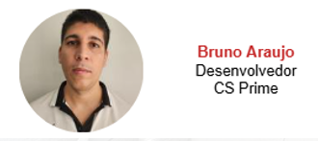

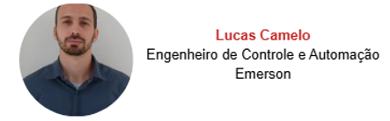
Time do Projeto

Slide 8
Time do Projeto
Nome | Função | Principais Responsabilidades
Arthur Nunes | Sponsor do Projeto | Ponto Focal para o Projeto Aprovar o desenvolvimento de Projetos Participar de reuniões gerenciais periódicas Aprovar artefatos gerados Resolver impedimentos
Bruno Araujo Caio Corrá Lucas Camelo | Arquiteto de Soluções | Participar de reuniões técnicas e de gerenciamento periódicas Responder a pontos de dependência identificados Validações e decisões técnicas relacionadas à solução Aprovar tecnicamente artefatos gerados
Ana Elisa Cavalheiro Nicole Fava | Gerente de Projeto | Gestão de parceiros e partes interessadas Participar de reuniões periódicas de gestão; Responsável por atualizar as informações de status na plataforma

Slide 9
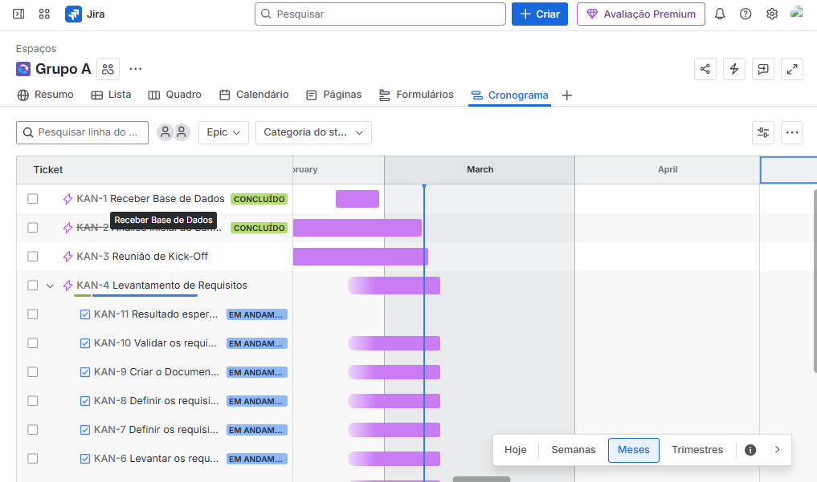
Cronograma

Slide 10
Próximos Passos
Limpeza e Preparação dos Dados
Definição da Arquitetura
Desenvolvimento da Plataforma
Homologação e Handover: validação
Documentação Final

